Slide 1





防疫限定
企業智慧雲超方案
超值
超快
超安心
版權聲明：本檔內容版權屬於【一宇數位】所有。非經【一宇數位】書面授權同意，不得自行複製、影印或散發本檔全部或部分之內容。

Slide 2
企業的難處我們都懂
1
實體培訓中斷
原本規劃好的培訓無法執行，造成人才能力無法銜接。
2
團隊人力不足
遠距規劃及執行作業大量且緊急，往往使HR較難分神規劃線上培訓。
3
數位內容不足
導入線上學習平台需要數位內容，不知道該如何快速建置。
4
主管難以掌握
主管遠距溝通不易，看不到人無法有效掌握團隊進度。
5
經費不足
預算在去年已審核，今天無預算採購訓練系統。
6
導入時間長
導入學習平台曠日費時，評估時期又長，來不及因應突如其來的遠距學習。

Slide 3
為什麼必選超方案
建置費用好超值
雲端 NT 88,888起，彈性選擇租期風險最低
雲端免機房建置費用，預算規劃最實惠
雲端免IT維護，人力資源不佔用
資安防護超安心
超快
上線
微軟雲端超穩定，萬人使用不塞車
通過金融等級源碼掃碼 / 弱點掃描，系統安全免擔心
獨家教材切片加密/浮水印技術，教材防護多一道防線
數位教材購製好超值
顧問輔導超安心
免費3門企業數位教材，平台建置後即可使用
100門數位教材選購優惠，豐富平台課程
AI智能影音製產工具優惠，迅速製作企業內宣影片
超值
費用
超安心
服務
以實務應用為導向的系統教育訓練，貼近企業使用環境
數位內容設計/製作輔導服務，7天建置專屬課程
超過600家上市櫃客戶肯定，口碑有保證
數位力培訓好超值
售後服務超安心
專業服務團隊後勤，操作諮詢 / 技術支援專人專線服務
客戶專屬CRM平台，問題諮詢進度查的到
免費公開班講座論壇，數位產業知識與時俱進
免費線上訓練課程，數位力培訓時時更新
7
DAY1
DAY7
簽約
站台建立完成
人事組織建立完成
教育訓練
上線學習
工程團隊
顧問團隊
維運團隊

Slide 4
超方案
Orca HCM
與您一起高峰再起
600+
企業經驗值
7天
全員上線學習
600+
企業經驗值
7天
全員上線學習
方案最低
$88888起
方案最低
$188888起
超值
超快
費用
上線
服務

Slide 5

防疫不停學！
超方案---產品介紹
超值
雲端 NT 88,888，多家比較沒有傷害
彈性選擇租期，用多少算多少
費用
超快
業界最快，只要7天，全員上線學習
微軟雲端超穩定，萬人使用不塞車
QR code隨掃隨註冊上課，學習記錄超便捷
上線
超過600家上市櫃客戶肯定，口碑有保證
數位教材顧問輔導上線，教材製作準備零難度
專業CRM服務團隊，全程相伴度過每個重要時刻
服務

Slide 6


















超方案是什麼
Orca HCM
課程服務
超方案
學習服務
顧問服務

Slide 7






防疫不停學！
Orca HCM
✓ 教材工具整合
✓ 教材分流系統
✓ 影音自動轉檔
數位學習中心
✓ 行動學習APP
✓ 即時視訊
✓ 社群與分享
✓ 考試中心
✓ 數位學習管理
✓ 訓練管理
企業傳播中心

Slide 8
Orca HCM
系統參數
管理
網站目錄管理
儀錶板管理
講師管理
場地管理
面授簽到
線上課程自動調訓
可回饋式
公告
行政管理
系統管理
教材管理
行動學習
安全性
強化
QR Code
圖形化
簽核管理
系統排程
自動預警
色系外觀及
首頁/登入頁管理
報表
自動寄送
自定義
專屬報表
學習記錄
代幣報名課程
支援OAuth 2.0
人事資料差異
轉檔做法
影片
切片加密
HCM
課班管理
考試/
題庫管理
問卷管理
微課管理
金融證券等級
密碼安全防護
金融證券等級
密碼安全防護
教材
浮水印
社群管理
雲端
課程市集
外部影片
嵌入
大量上傳教材工具
知識全站快搜
工作支援
主管指定
APP
色系設定
APP
首頁設定
Smart Handbook
QR Code
即掃註冊
QR Code
即掃上課
APP支援iPAD
APP微課
上傳功能
APP BYOD登入管理機制
App SCORM課程學習
QR Code
即掃討論區
QR Code
綜合選單
QR Code
內容可置換技術
QR Code
掃描分析報告

Slide 9




Orca HCM功能應用與服務
學員的助理
HRD
流程e化
知識
數位化
學習
活力化
人才
設計化
人資的夥伴
發展
全面化
系統
參數化
服務
專業化
選擇
超值化
高層的參謀
資管的外包
Notes:
HRD流程e化 (行政管理員主要任務)
知識數位化 (微課化，顧問輔導，工具，知識代工，課程市集服務)
學習活力化 (行動支援，獎勵機制設計，獎章，推廣設計)
人才設計化 (藍圖，專業人才，證照)
發展全面化(職能評鑑，績效，代幣，法遵，企業大學)
系統參數化 (系統管理介紹)
流程平台化 (選擇雲端/安裝) /技術說明→IT技術說明簡報
選擇超值化 –高CP值評比, 升級免費，維運服務到位，公開班
將趨勢與潮流與顧問服務融入每個階段中..詳細說明開方案。

Slide 10
Orca HCM滿足
任何地點
任何時間
任何社群關聯
任何載具
任何學習方式
任何形式教材
Notes:
任何學習方式： 直播，視訊教學，面授，線上課程，混成學習，微課，微支持，考試，問與答．．．．．。

Slide 11


Orca HCM資安有保障
系統原碼防駭防護
眾多客戶協同合作，Orca HCM系統定期進行第三方源碼掃描，為客戶守護資安。
金融等級密碼規範
符合金融業對密碼安全要求的最高等級，讓IT無後顧之憂！
影片動態浮水印
影片可以開啟浮水印安全機制，浮水印內容可以自訂義內容，或是使用多達5種的預設資訊如帳號…
BYOD管理／IP位置限制防護
結合手機ID與IP網段，可以讓有登錄的手機才能登入系統，讓在特定允許的網段內才能使用系統。
影片DRM加密防護
使用國際標準的加密演算法，讓影音教材加密後的內容幾乎無法破解，就是透過特殊手段下載每段影片檔案也無法播放。
PDF浮水印及防下載防護
PDF格式文件只允許線上閱讀，不能被下載，同時會動態加入浮水印來增加文件安全性。
全系統SSL保護
弱點掃描

Slide 12
超值服務
課程服務
直播課堂
專業自製課輔導培訓
課程市集教材訂購雲端服務*
顧問服務
人才發展中心
教育360評量
職能評鑑顧問*
績效管理顧問*
學習服務
企業公開班、論壇
技術服務
評估報告
​企業知識庫建立
​學習追蹤
學習平台經營推廣*
*有額外的服務費用

Slide 13
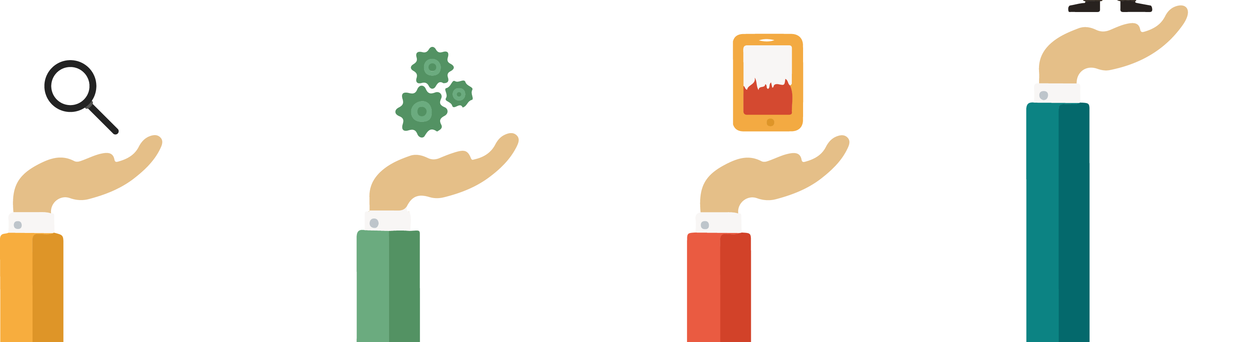
加碼體驗
獎章
分享
好友
獎勵式學習
學習儀表板
塗鴉牆
能力評估
社群空間
樂在其中
解放螢幕
點數兌換
學習任務
最少路徑
一目了然

Slide 14
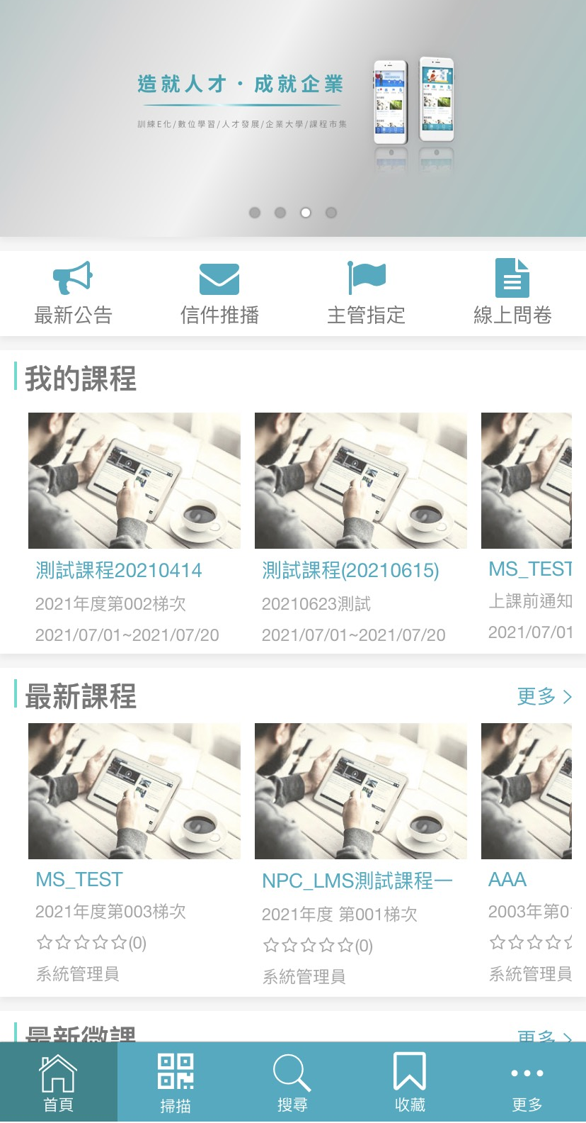
加碼體驗Orca Go APP
社會化
社群
我的社群
搜尋社群
社群成員
問與答
部落格文章
微課分享
社群內容快搜
分享
分享到好友
分享到社群
分享到FB
分享到LINE
分享到WECHAT
QR Handbook分享
主管參與
指定部屬報名課程
指定部屬閱讀微課
指定部屬進行投票
部屬管理Dashboard
表單審核
APP首頁
EDM
自訂快捷鍵
我的課程
最新課程
最新微課
問卷調查
操作指引
課程搜尋/報名
講師資訊
班級資訊
請假/退選
線上教室
H5直式、影片PDF教材閱讀
SCORM紀錄
試卷作答
作業繳交
問卷填寫
學習記錄
打卡簽到(面授)
外訓申請
考試中心
數位學習
個人化
QR Code 登入
我的資訊
我的收藏
我的點數
我的任務
好友/公司通訊錄
主管指定清單
設定
微課資源
微課搜尋
微課播放
影片上載
影片下載
影片DRM加密
影片多頻播放
目標績效
績效考核
目標回報
安全
會員制
IP位置限制
手機登錄管控
影片DRM加密
PDF浮水印及防下載
人才發展
發展藍圖
專業證照
工作說明書
職能評鑑
訊息通知
系統通知
訊息推播
最新消息
分享到外部行事曆
遊戲化
排行榜
學習任務
點數及兌換
成就獎章
電子證書
支援iOS、Android手機和平板
Notes:
APP易上手，HCM隨身帶著走

Slide 15


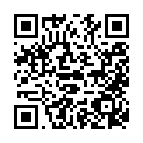





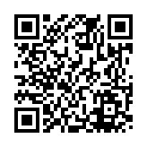




聯絡資訊
TEL：+886-2-2356-3000 / +886-2-2343-5688
MAIL：sales@learningdigital.com
台北：100 台北市忠孝東路二段130號4樓(捷運忠孝新生站2號出口)
4F, 130, Sec. 2, Zhongxiao E. Rd, Taipei 100, Taiwan
高雄：806 高雄市前鎮區一心一路243號5樓之2 +886-7-330-3242
上海：200060上海市陝西北路1438財富時代大廈1126室 +86-021-62765781

